Slide 1
General Slide Deck
Wanneer je een presentatie geeft, kun je hier (algemene) slides over Medical Delta uithalen
Het slide deck bestaat uit verschillende hoofdstukken (zie secties) met soms meerdere opties voor eenzelfde slide.
Kies de slide die jij het beste vindt werken
Het is dus niet de bedoeling dat je dit slide deck integraal presenteert

Slide 2
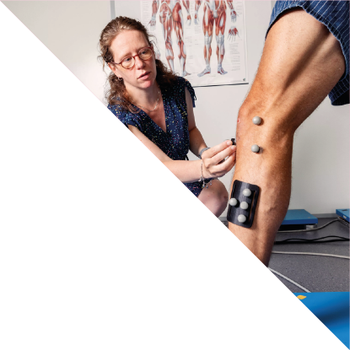
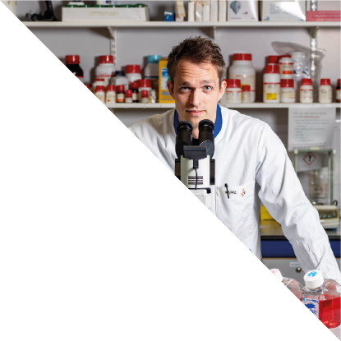
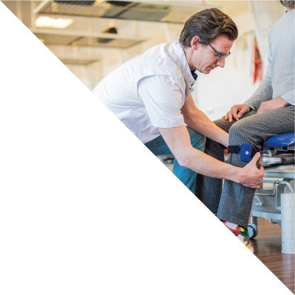
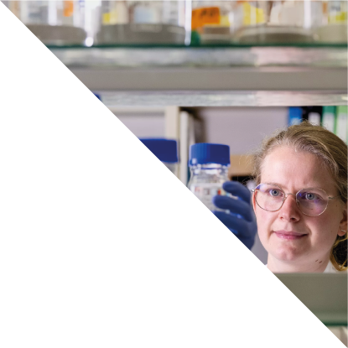
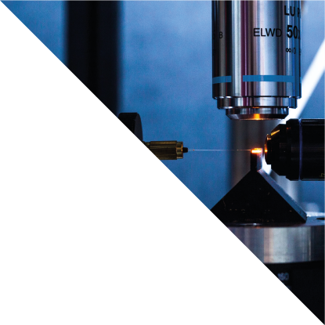
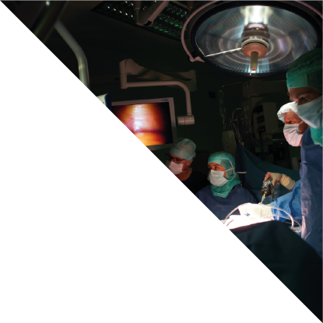
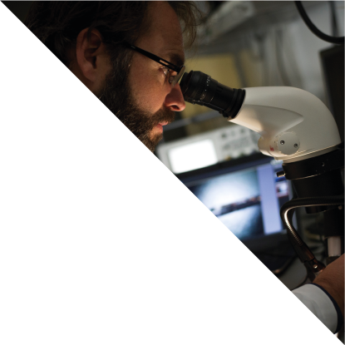
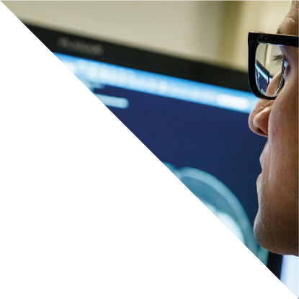
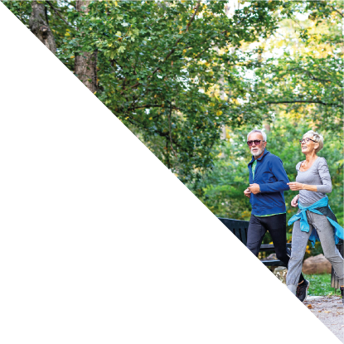
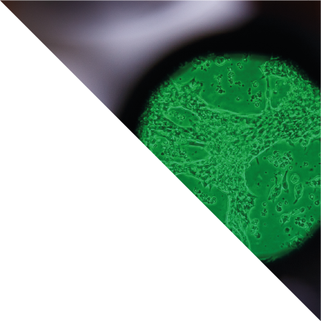
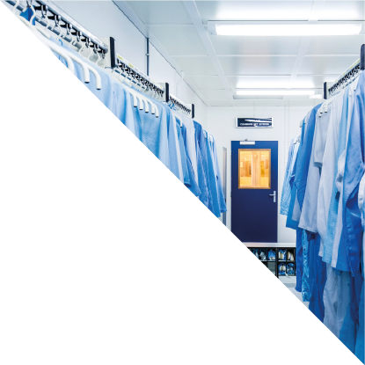
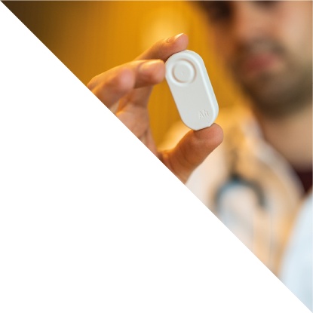
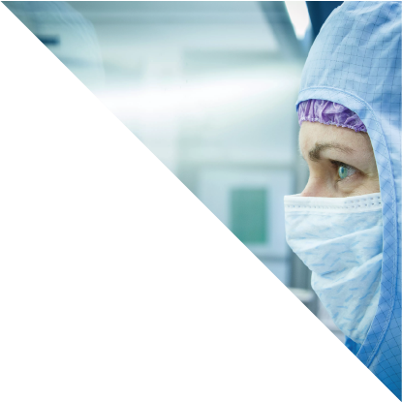
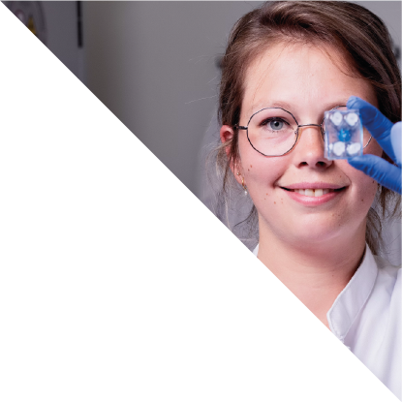
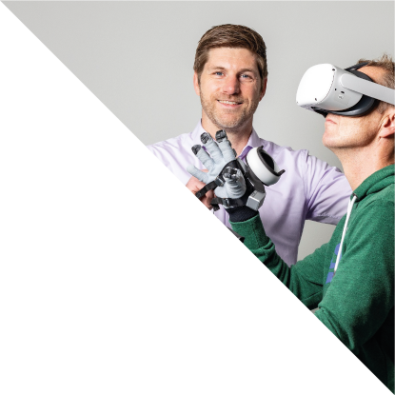
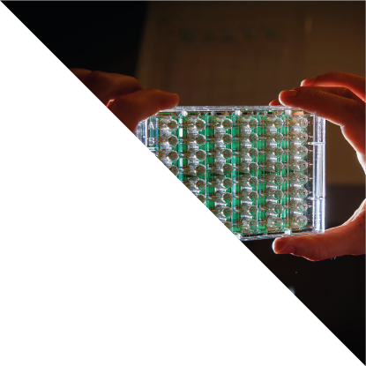
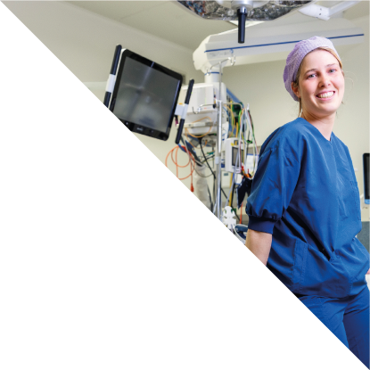
Afbeeldingen

Slide 4
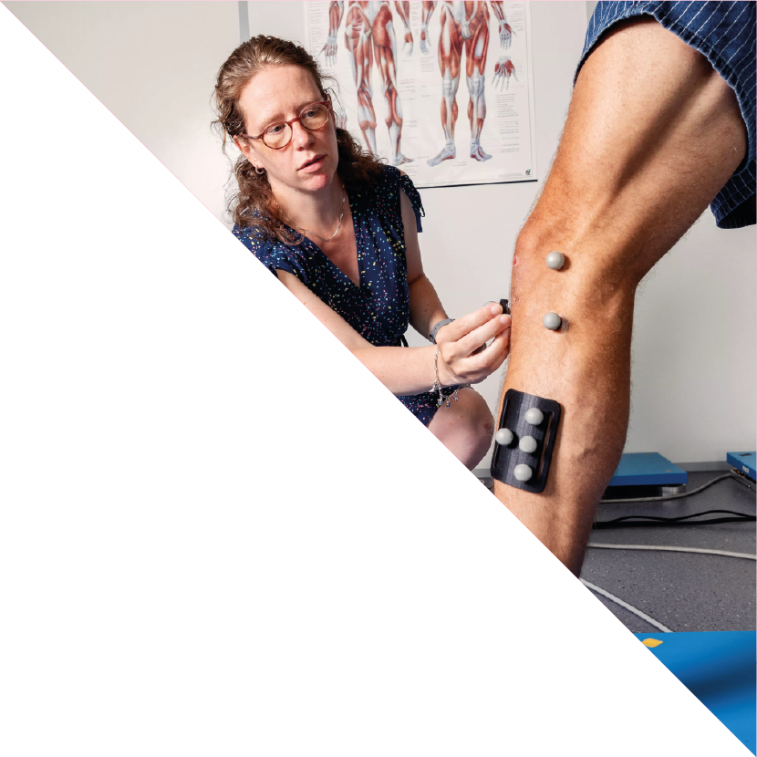
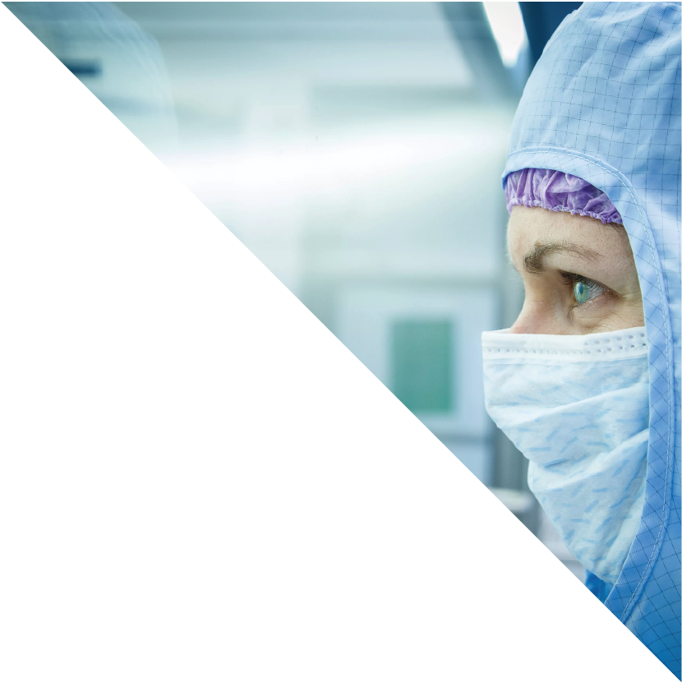

Slide 5
Medical Delta
Innovatieve oplossingen voor duurzame
gezondheidszorg

Slide 6
Medical Delta
Innovatieve oplossingen voor duurzame
gezondheidszorg

Slide 7
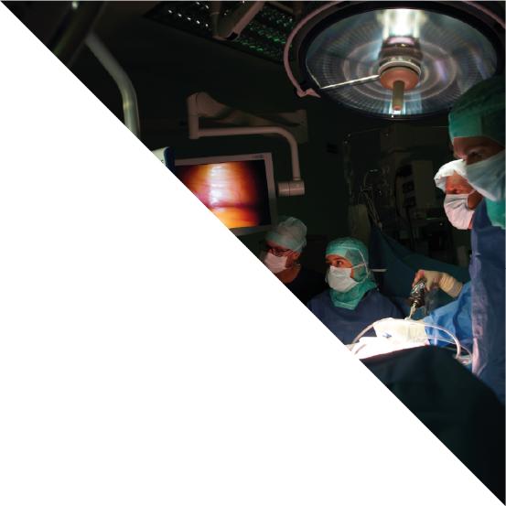
Missie
Het regionale samenwerkingsverband Medical Delta draagt met innovatieve en duurzame oplossingen bij aan het toegankelijk, bemensbaar en betaalbaar houden van de gezondheidszorg

Slide 8
Visie
Om duurzame en innovatieve oplossingen in de gezondheidszorg te realiseren, hebben we in toenemende mate een transdisciplinaire aanpak nodig. Samenwerking is cruciaal om van fundamenteel onderzoek tot toepassing in de dagelijkse praktijk te komen.

Slide 9
Medical Delta in het kort
^{>1.000}
^{Deelnemers}
¹⁷
^{Programma’s}
⁸
^{Living labs}
⁴⁰
^{Medical Delta}
^{hoogleraren & lectoren}
Ecosysteem voor gezondheid en innovatie in de deltaregio

Slide 10
Medical Delta in het kort

Slide 11
Ruim 15 jaar gezondheid & innovatiesamenwerking in Zuid-Holland
2006
2009
2015
2019
2020
2024 e.v.
Start door Univ Leiden, LUMC, TU Delft, Erasmus Univ Rotterdam,
Erasmus MC
Overheden sluiten aan
Aansluiting hogescholen en opzet living labs
Start groot wetenschappelijk programma
Start nieuwe living labs
Start nieuwe transdisciplinaire
programmering

Slide 12
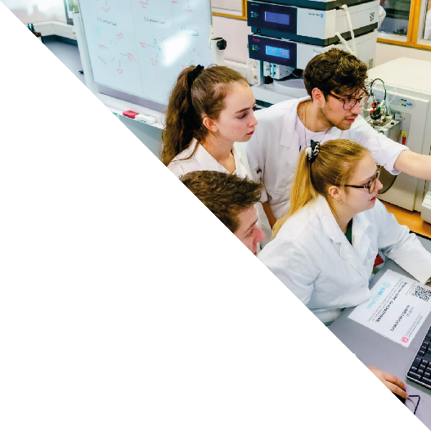
Kernwaarden
Transdisciplinair samenwerken
Oplossingsgericht
Wetenschappelijke basis
Co-creatie
Toekomstbestendig

Slide 13
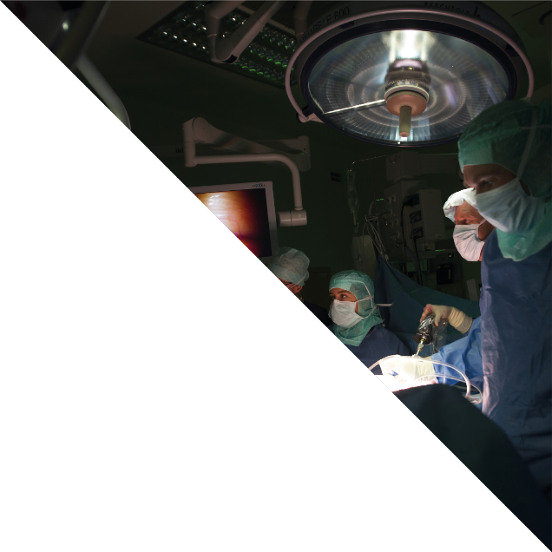
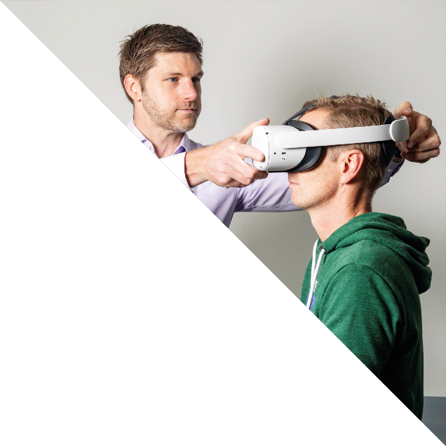
Samengebracht in vier ‘Societies’
Society ‘Zorg’
Society ‘Preventie’
Society ‘Transformatie’
Society ‘Duurzaamheid
& Vergroening’

Slide 16
Dank voor je aandacht!
Voor meer informatie ga naar medicaldelta.nl

